Slide 1
第五章 矩阵相似对角化
本章介绍矩阵特征值和特征向量概念和求法, 并给出两个矩阵相似的概念, 介绍矩阵与对角矩阵相似的条件和方法, 这些方法在工程技术中有着广泛的应用 .
§1 矩阵的特征值和特征向量
一. 特征值和特征向量的概念
定义5.1 设A是n阶方阵, 如果数λ₀和n维非零列向量ξ满足关系式
Aξ=λ₀ ξ
则称λ₀为A的特征值, ξ为A的属于λ₀的一个特征向量.

Slide 2
如果A是奇异矩阵(|A|=0), 则齐次线性方程组Ax=0有非零解, 若记ξ为Ax=0的非零解, 则有
Aξ=0=0ξ
可见, λ₀=0为奇异矩阵A的特征值, 方程组Ax=0的非零解都是A的属于特征值λ₀=0的特征向量.
一般地, 由Aξ=λ₀ ξ可得
(λ₀E − A)ξ=0
可见, ξ是n元齐次线性方程组
(λ₀E − A)x=0
的非零解. 所以有|λ₀E − A|=0.

Slide 3
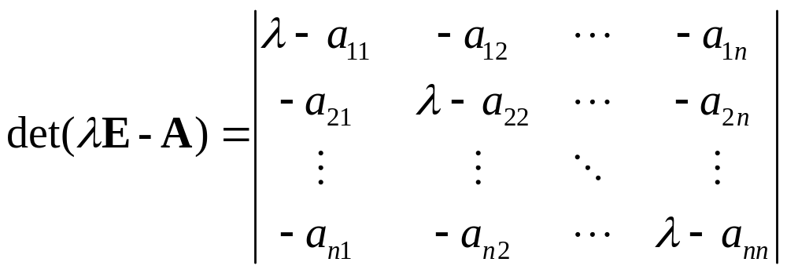
定义5.2 设A是n阶方阵, λ是参数, 则行列式
称为方阵A的特征多项式. 称det(λE − A)=0为方阵A的特征方程.
A的特征值就是特征方程的解, n阶方阵A有n个特征值.
A的属于特征值λ_{i}的特征向量就是齐次线性方程组
(λ_{i}E − A)x=0
的所有非零解.

Slide 4
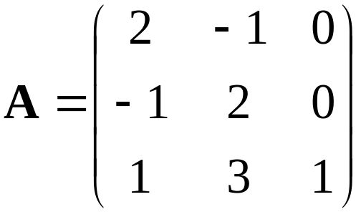
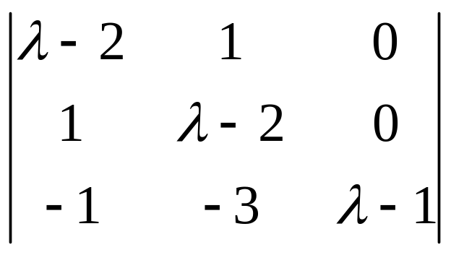
例1 求矩阵
的特征值和特征向量.
解 A的特征多项式为
=(λ-1)[(λ-2)²-1]=(λ-1)²(λ-3)
所以A的特征值为λ₁=λ₂=1, λ₃=3.
对λ₁=λ₂=1, 解方程(E-A)x=0, 由于

Slide 5
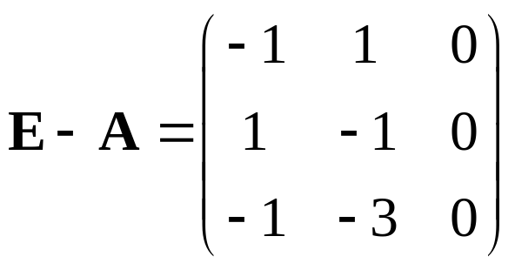
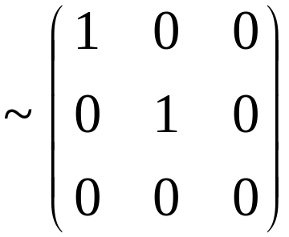
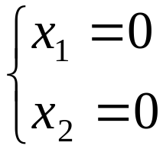
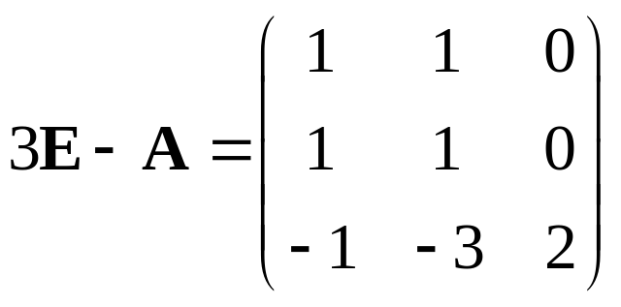
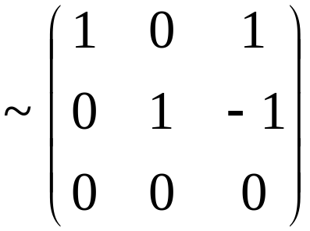
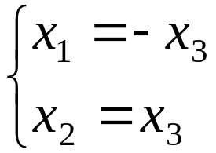
, 基础解系为ξ₁=(0,0,1)^{T}.
得同解方程:
所以kξ₁(k≠0)是属于λ₁=λ₂=1的全部特征向量.
对λ₃=3, 解方程(3E-A)x=0, 由于
, 基础解系为ξ₂=(-1, 1, 1)^{T}.
得同解方程:
所以kξ₂(k≠0)是属于λ₃=3的全部特征向量.

Slide 6
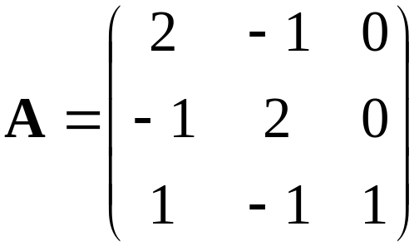
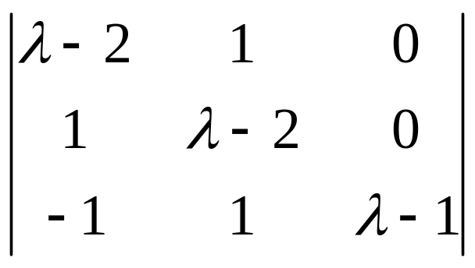
例2 求矩阵
的特征值和特征向量.
解 A的特征多项式为
=(λ-1)[(λ-2)²-1]=(λ-1)²(λ-3)
所以A的特征值为λ₁=λ₂=1, λ₃=3.
对λ₁=λ₂=1, 解方程(E-A)x=0, 由于

Slide 7
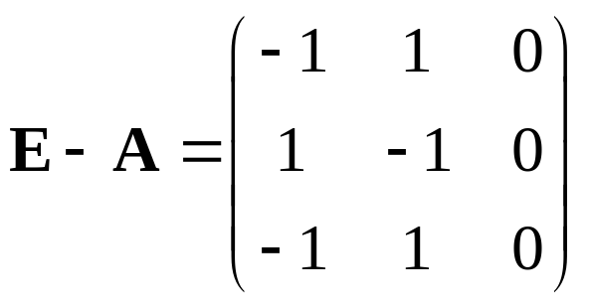
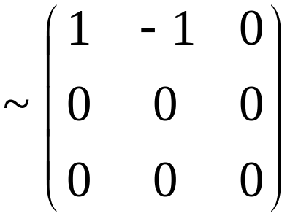

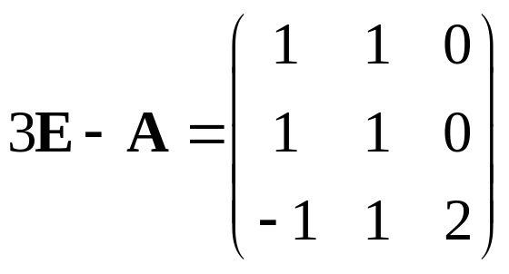
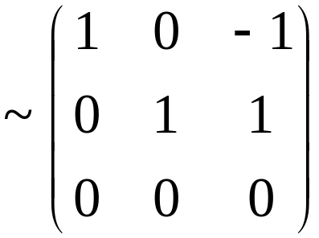
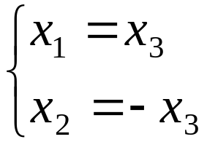
, 基础解系为ξ₁=(1,1,0)^{T}, ξ₂=(0,0,1)^{T}.
得同解方程:
所以属于λ₁=λ₂=1的全部特征向量为
K₁ξ₁+k₂ξ₂ (k₁,k₂ 不同时为0)
对λ₃=3, 解方程(A-3E)x=0, 由于
, 基础解系为ξ₃=(1, -1, 1)^{T}.
得同解方程:
所以kξ₃(k≠0)是属于λ₃=3的全部特征向量.

Slide 8

例3
设方阵A可逆, 且λ是A的特征值, 证明1/λ是A⁻¹的特征值.
证 首先证明λ≠0. 用反证法: 假设λ=0是A的特征值, 则
⏐0E - A⏐=⏐-A⏐=0 , 这与A可逆矛盾, 故λ≠0.
再设ξ是A对应特征值λ的特征向量 , 则
Aξ=λξ
A⁻¹ ξ =1/λξ
所以1/λ是A⁻¹的特征值, 而且与A有相同的特征向量.
类似地, 若λ是A的特征值, 则λ^{k}是A^{k}的特征值.
一般地, 若λ是A的特征值,则p(λ)=a₀+a₁λ+…+a_{m}λ^{m}是p(A)=a₀E+a₁A+…+a_{m}A^{m}的特征值.

Slide 9
二. 特征值和特征向量的性质
由于
=λ^{n}-(a₁₁+a₂₂+…+a_{nn})λ^{n-1}+…+(-1)^{n}|A|
利用多项式方程根与系数的关系可得:
性质5.1 设λ₁,λ₂,…,λ_{n}是n阶方阵A 的全部特征值, 则
λ₁+λ₂+…+λ_{n}=a₁₁+a₂₂+…+a_{nn}
λ₁λ₂…λ_{n}=detA

Slide 10
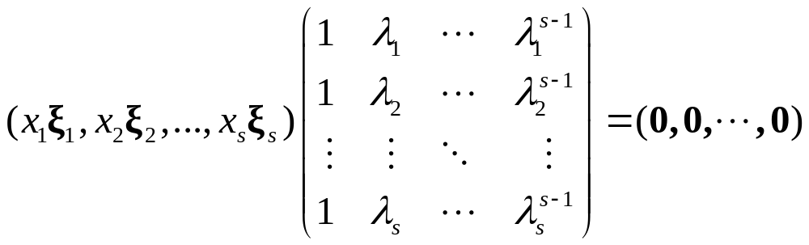
性质5.2 设λ₁, λ₂,…, λ_{s}是方阵A 的互异特征值, ξ₁, ξ₂,…, ξ_{s}是分别属于它们的特征向量, 那么ξ₁, ξ₂,…, ξ_{s}线性无关.
证明 设x₁ξ₁+x₂ξ₂+…+x_{s}ξ_{s}=0
则, A(x₁ξ₁+x₂ξ₂+…+x_{s}ξ_{s})=0, 即
λ₁x₁ξ₁+λ₂x₂ξ₂+…+λ_{s}x_{s}ξ_{s}=0
类似地有:
λ₁^{k}x₁ξ₁+λ₂^{k}x₂ξ₂+…+λ_{s}^{k}x_{s}ξ_{s}=0 (k=0,1,…,s-1), 即

Slide 11
所以有
(x₁ξ₁, x₂ξ₂,…, x_{s}ξ_{s})=(0, 0, …, 0)
即, x_{j}ξ_{j}=0, 但ξ_{j}≠0, 故x_{j}=0, (j=1,2,…,s)
所以向量组ξ₁, ξ₂,…,ξ_{s}线性无关.
性质5.3 设λ₁, λ₂是A 的两个互异特征值, ξ₁, ξ₂,…, ξ_{s}和η₁, η₂,…, η_{t}分别是属于λ₁, λ₂的线性无关的特征向量, 则ξ₁, ξ₂,…, ξ_{s}, η₁, η₂,…, η_{t}线性无关.
证明 设k₁ξ₁+k₂ξ₂+…+k_{s}ξ_{s}+l₁η₁+l₂η₂+…+l_{t}η_{t}=0
若ξ=k₁ξ₁+k₂ξ₂+…+k_{s}ξ_{s} ≠0, η=l₁η₁+l₂η₂+…+l_{t}η_{t}≠0
则ξ+η=0, 而ξ, η分别是属于λ₁, λ₂的特征向量, 矛盾.
所以ξ=η=0, 即k₁=k₂=…=k_{s}=l₁=l₂=…=l_{t}=0, 线性无关.

Slide 12
例4
设3阶方阵A的特征值为1, -1, 2, 求|A*+3A-2E|.
解 由于A的特征值都不为0, 故A可逆. 而|A|=-2
于是 A*=⏐A⏐A⁻¹=-2A⁻¹. 于是
A*+3A-2E=-2A⁻¹ +3A-2E=ϕ(A)
ϕ(A)的3个特征值为: ϕ(1)=-1, ϕ(-1)= -3, ϕ(2)=3, 于是
|A*+3A-2E|=|ϕ(A)|=(-1)(-3)3=9

Slide 13
§2 矩阵相似对角化
一. 相似矩阵
定义5.3 设A ,B都是n阶方阵, 若存在可逆矩阵P, 使
P⁻¹AP=B
对A进行运算
P⁻¹AP=B称为对A进行相似变换, 可逆矩阵P称为把A 变成B的相似变换矩阵.
则称B是A的相似矩阵, 或说矩阵 A与B相似.
A与B相似记作A~B.
矩阵的相似关系具有下述性质:
(ⅰ) 反身性: A~A;
(ⅱ) 对称性: 若A~B, 则B~A;
(ⅲ) 传递性: 若A~B, B~C, 则A~C.

Slide 14
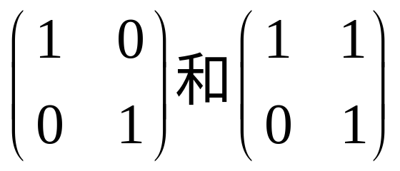
定理5.1 相似矩阵有相同的特征多项式, 因此也有相同的特征值.
证 若矩阵A与B相似, 则存在矩阵P, 使P⁻¹AP=B , 故
⏐λE - B⏐=⏐P⁻¹(λE)P- P⁻¹AP⏐=⏐P⁻¹(λE - A)P⏐
=⏐P⁻¹⏐⏐λE - A⏐⏐P⏐=⏐λE -A⏐
注意: 定理5.4的逆命题不成立. 例如矩阵
的特征多项式都是(λ-1)², 但它们不相似.

Slide 15
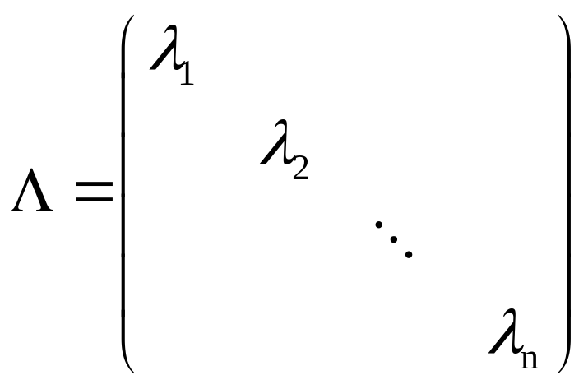
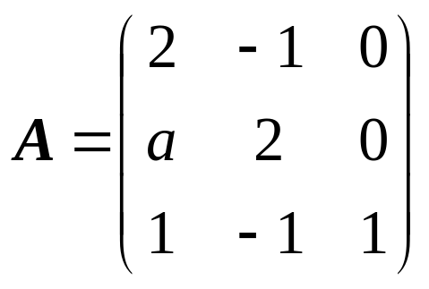
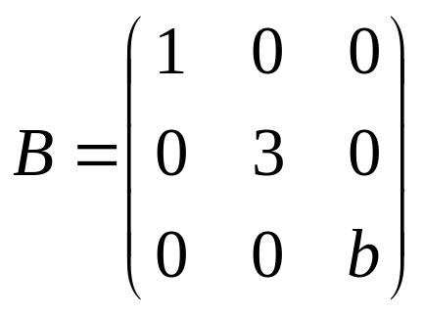
推论 若n阶方阵A与对角矩阵
相似, 则λ₁, λ₂,…,λ_{n}是矩阵A的n个特征值.
如果不计主对角线上元素的顺序, 则与A相似的对角矩阵是唯一的.
例5 设矩阵 与矩阵 相似,
求a,b的值.

Slide 16
解 由于相似矩阵有相同的特征值, 也就有相同的迹, 相同的行列式, 所以，
2+2+1=1+3+b, 4+a=3b
于是, a=-1, b=1 .
如果A与B相似, 即存在可逆矩阵P, 使得A=PBP⁻¹, 则
A^{k}=(PBP⁻¹)^{k}=PB^{k}P⁻¹
p(A)=p(PBP⁻¹)=Pp(B)P⁻¹
即A^{k}与B^{k}相似, p(A)与p(B)相似, 其中p(A)是A的多项式.
特别的, 若A与Λ相似, 则存在可逆矩阵P, 使得A=PΛP⁻¹, 则
A^{k}=PΛ^{k}P⁻¹， p(A)=Pp(Λ)P⁻¹

Slide 17
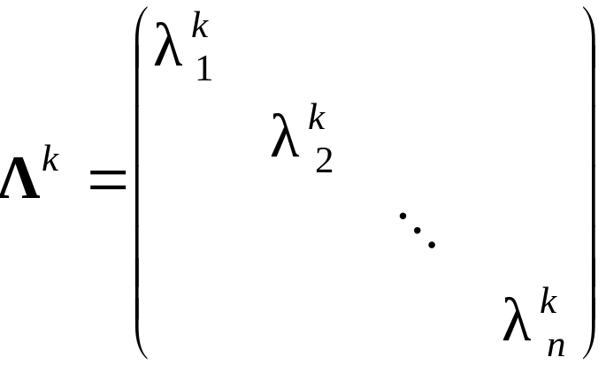
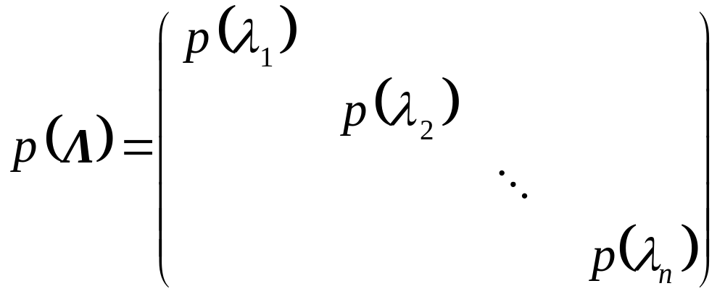
而且有:
这就给出了求矩阵A幂和多项式的有效方法.
那么, 矩阵A是否与对角矩阵相似呢？如何求对角矩阵和相似变换矩阵P呢？这就是矩阵的相似对角化问题.

Slide 18
二. 与对角矩阵相似的条件
假设n阶方阵A与对角矩阵
相似.
也就是存在可逆矩阵P, 使得
P⁻¹AP=Λ
即
AP=PΛ
若记P=(ξ₁, ξ₂,…, ξ_{n}), 则有
(Aξ₁, Aξ₂,…, Aξ_{n})=(λ₁ξ₁, λ₂ξ₂,…, λ_{n}ξ_{n})

Slide 19
即
Aξ_{i}=λ_{i}ξ_{i} , i=1,2,…,n
因为矩阵P可逆, 所以ξ₁, ξ₂,…, ξ_{n}线性无关, 故ξ_{i}≠0, 于是ξ_{i}是矩阵A属于特征值λ_{i}的特征向量.
可见, 矩阵A与对角矩阵相似, 则A有n个线性无关的特征向量.
反之, 设A有n个线性无关的特征向量ξ₁, ξ₂,…, ξ_{n}, 且
Aξ_{i}=λ_{i}ξ_{i} , i=1,2,…,n, 令P=(ξ₁, ξ₂,…, ξ_{n}), 则P可逆, 且
AP=(Aξ₁, Aξ₂,…, Aξ_{n})=(λ₁ξ₁, λ₂ξ₂,…, λ_{n}ξ_{n})=PΛ
即, P⁻¹AP=Λ, 也就是说矩阵A与对角矩阵相似.
定理5.2 n阶矩阵A与对角矩阵相似的充分必要条件是矩阵A有n个线性无关的特征向量.

Slide 20
可见, 前面的分析不但证明了定理5.5, 还给出了相似变换矩阵P和对角矩阵Λ的求法.
例如例1中的矩阵
没有3个线性无关的特征向量, 故A不与对角矩阵相似.
而例2中的矩阵
由于其3个特征值为λ₁=λ₂=1, λ₃=3. 对应的特征向量:
ξ₁=(1,1,0)^{T}, ξ₂=(0,0,1)^{T}, ξ₃=(1, -1, 1)^{T}线性无关, 所以

Slide 21
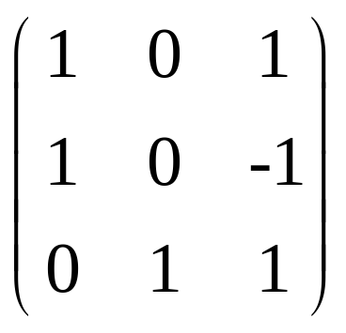
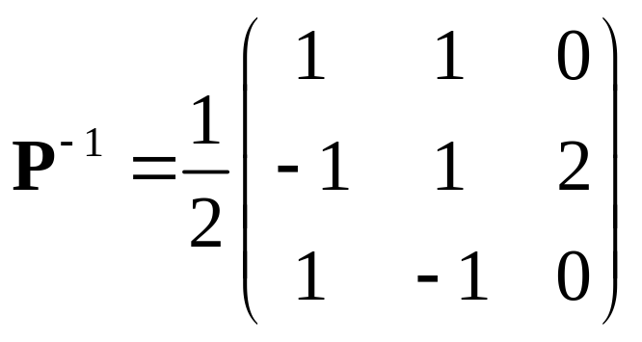

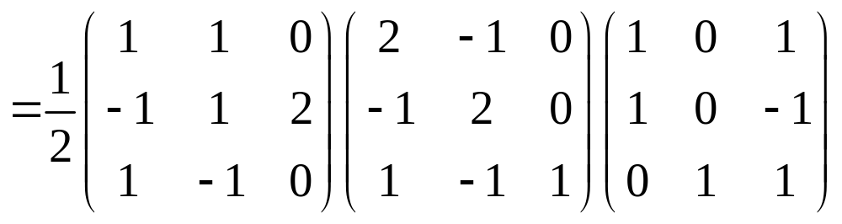
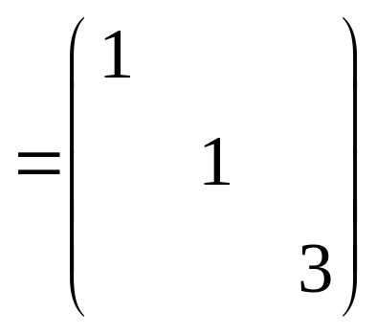
取相似变换矩阵P=(ξ₁, ξ₂, ξ₃)=
可求得P的逆矩阵为
与A相似的对角矩阵为

Slide 22
推论 若n阶矩阵A有n个互异特征值, 则A与对角矩阵相似.
为了进一步研究矩阵相似对角化问题, 再给出矩阵特征值、特征向量的如下性质.
定理5.3 设λ₀是n阶矩阵A的k重特征值, 则属于λ₀的线性无关的特征向量的个数不大于k.
证明 设ξ₁, ξ₂,…, ξ_{t}是属于λ₀的线性无关的特征向量.
则存在向量ξ_{t+1}, ξ_{t+2},…, ξ_{n}使ξ₁, ξ₂,…, ξ_{n}线性无关.
由于ξ₁, ξ₂,…, ξ_{n}线性无关, 所以Aξ_{t+1}, Aξ_{t+2},…, Aξ_{n}都能由ξ₁, ξ₂,…, ξ_{n}线性表示,
且矩阵P=(ξ₁, ξ₂,…, ξ_{n})可逆, 于是有

Slide 23
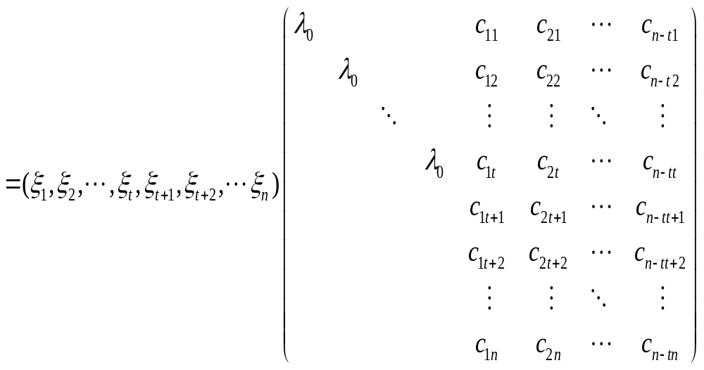
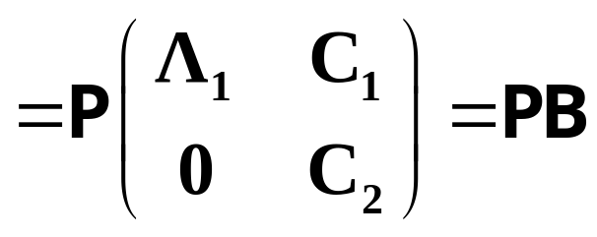
AP=(λ₀ξ₁, λ₀ξ₂,…, λ₀ξ_{t}, Aξ_{t+1}, Aξ_{t+2},…, Aξ_{n})
即矩阵A与B相似.

Slide 24
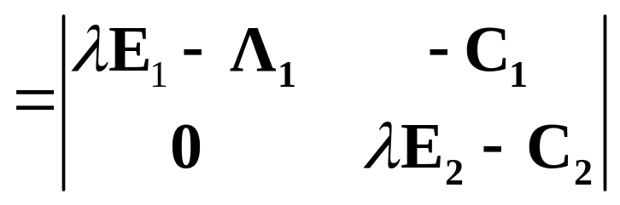
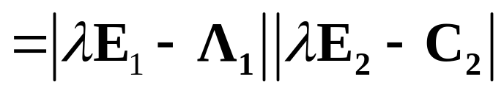
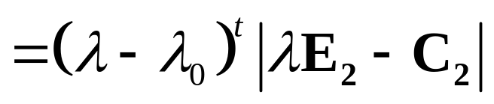
所以, A与B有相同的特征多项式, 即
|λE-A|=|λE-B|
因此, λ₀的重数k≥t.
推论1 矩阵属于单根特征值有且仅有一个线性无关的特征向量.

Slide 25
推论2 设λ₁, λ₂,…,λ_{s}是n阶矩阵A的全部互异特征值, 其重数依次为k₁, k₂,…, k_{s} (k₁+k₂+…+k_{s}=n), 则A与对角矩阵相似的充分必要条件是R((λ_{i}E-A))=n-k_{i}，i = 1, 2,…, s.
证明 由于矩阵A属于特征值λ_{i}的线性无关的特征向量不多于k_{i}个.
由定理5.2可知A与对角矩阵相似的充分必要条件是属于特征值λ_{i}恰有k_{i}个线性无关的特征向量,
即齐次线性方程组(λ_{i}E-A)x=0的基础解系恰有k_{i}个解, 故, R((λ_{i}E-A))=n-k_{i}.

Slide 26
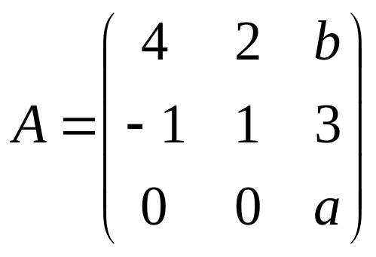
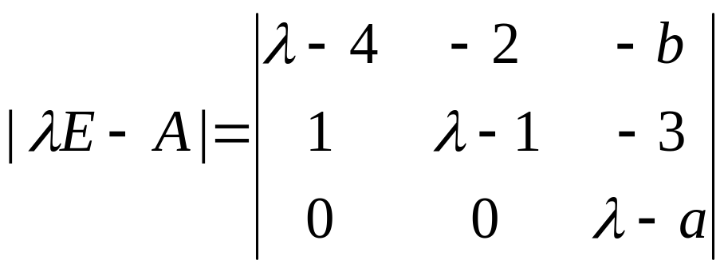
例6 a, b为何值时, 矩阵 与对角矩阵相似？
解 矩阵A的特征多项式为
=(λ-a)(λ²-5λ+6)
=(λ-a)(λ-2)(λ-3)
可见, A的特征值是λ₁=a，λ₂=2, λ₃=3.
所以, 当a≠2且a≠3时, 矩阵A必与对角矩阵相似.
当a=2时, λ=2是A的二重特征值, 由于

Slide 27
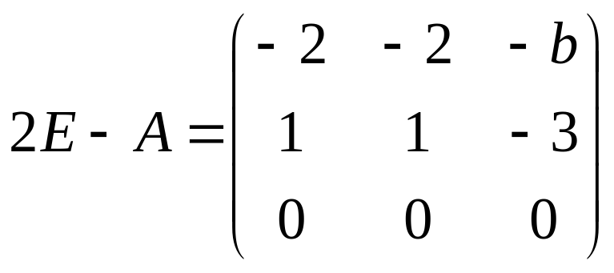
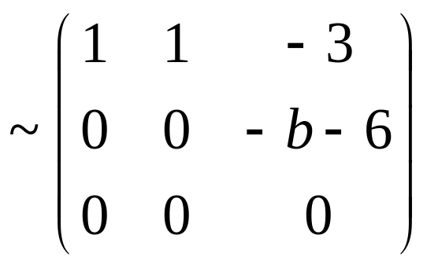
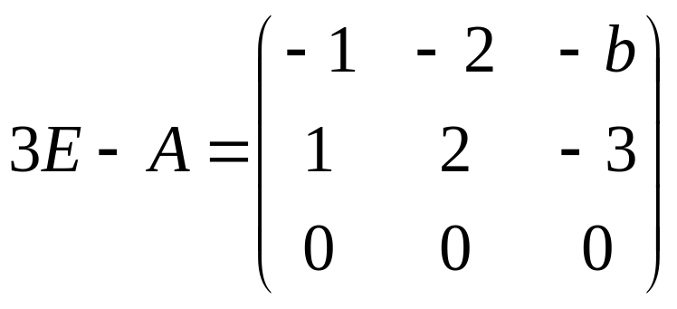
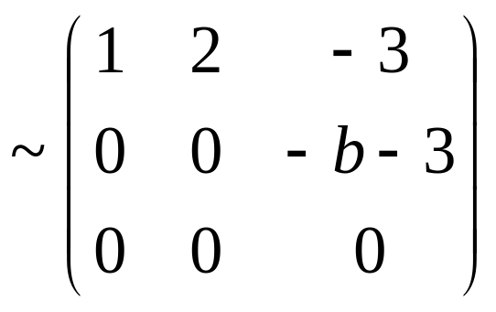
所以, b=-6时，矩阵A与对角矩阵相似.
当a=3时, λ=3是A的二重特征值, 由于
所以, b=-3时，矩阵A与对角矩阵相似.
即，当a≠2且a≠3，或a=2，b=-6，或a=3, b=-3时, 矩阵A与对角矩阵相似.

Slide 28
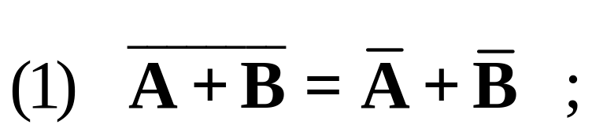
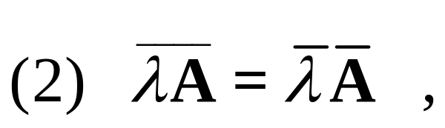
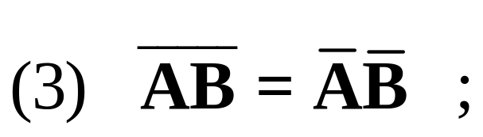
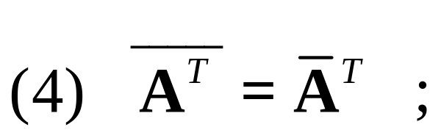
§3 实对称矩阵的相似对角化
一. 实对称矩阵的特征值和特征向量
设矩阵A=(a_{ij}), 用‾a_{ij}表示a_{ij}的共轭复数, 记
‾A=(‾a_{ij} )
称‾A为A的共轭矩阵. 显然, A为实矩阵时,‾A=A.
共轭矩阵具有下列性质:
其中λ是常数;

Slide 29
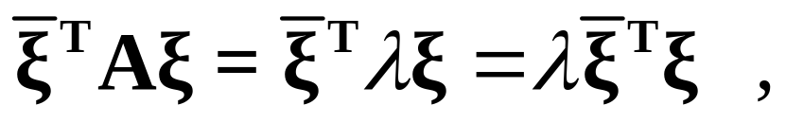
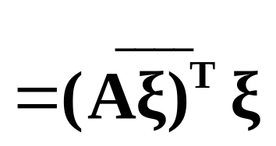
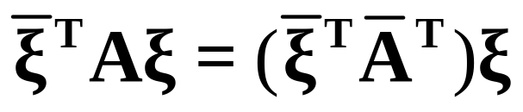
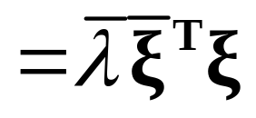
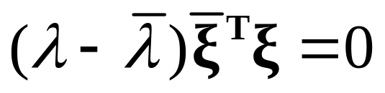
定理5.4 实对称矩阵的特征值都是实数.
证 设λ为实对称矩阵A的特征值, ξ是属于λ的特征向量, 则有
由于A^{T}=A,‾A=A, 故有
于是有
由于ξ≠0, 所以‾ξ^{T}ξ≠0, 因此λ=‾λ, 即λ是实数.
显然, 实对称矩阵的特征向量都可以取为实向量.

Slide 30
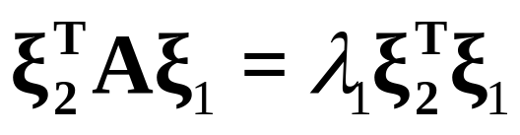
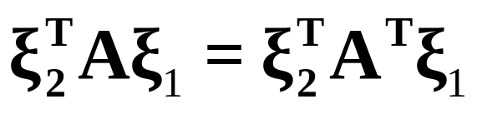
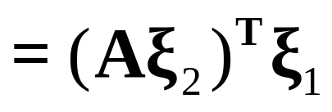


定理5.5 实对称矩阵的属于不同特征值的特征向量是正交的.
证 设λ₁, λ₂是实对称矩阵A的特征值, ξ₁, ξ₂分别是属于它们的特征向量, 则有
而且
于是
由于λ₁≠λ₂, 所以ξ₂^{T}ξ₁=0, 即ξ₁, ξ₂正交.

Slide 31
例7 三阶实对称矩阵A满足|E+A|=0, 且α₁=(1,1,1)^{T}, α₂=(1,-1,0)^{T}都是齐次线性方程组Ax=0的解, 求矩阵A的所有特征值和特征向量.
解 由|E+A|=0知λ₁=-1是矩阵A的特征值.
又由于Ax=0的非零解都是 A属于的特征值0的特征向量, 所以, λ₂=λ₃=0是矩阵A的二重特征值.
所以, 矩阵A的特征值为：λ₁=-1，λ₂=λ₃=0.
特征值0的所有特征向量为: k₁α₁+k₂α₂, k₁, k₂不全为零.
由于特征值-1的特征向量与α₁, α₂都正交, 所以可取为：
α₃=(1,1,-2)^{T}
特征值-1的所有特征向量为: kα₃, k是任意非零常数.

Slide 32


二. 实对称矩阵正交相似对角化
定理5.6 设A是实对称矩阵, 则必存在正交矩阵Q, 使得Q⁻¹AQ=Q^{T}AQ为对角矩阵.
证 n=1时显然成立, 设对n-1阶矩阵定理结论成立.
取n阶实对称矩阵A的任一特征值λ₁, 和属于λ₁的特征向量ξ₁, (取ξ₁为单位向量).
再取ξ₂, ξ₃,…, ξ_{n} 使 ξ₁, ξ₂,…, ξ_{n}为R^{n}的一组规范正交基.
于是有
A(ξ₁, ξ₂,…, ξ_{n} )=(λ₁ξ₁, Aξ₂,…, Aξ_{n})
=(ξ₁, ξ₂,…, ξ_{n} )

Slide 33


记Q₁=(ξ₁, ξ₂,…, ξ_{n}) , 则Q₁为正交矩阵, 且有
Q₁⁻¹AQ₁=
B是n-1阶实对称矩阵, 由假设, 存在n-1阶正交矩阵P, 使得
取n阶正交矩阵

Slide 34

则有
即, Q₂⁻¹ Q₁⁻¹AQ₁Q₂=Q₂^{T} Q₁^{T}AQ₁Q₂为对角矩阵.
只要取Q=Q₁Q₂是正交矩阵, 定理结论成立.
推论1 设λ₀是实对称矩阵A的k重特征值, 则属于λ₀的线性无关的特征向量恰有k个, 也即R(λ₀E-A)=n-k.
推论2 两个实对称矩阵相似的充分必要条件是特征值相同.

Slide 35
三. 实对称矩阵正交相似对角化的方法
用正交矩阵化实对称矩阵为对角矩阵的步骤如下:
(1) 求出A的全部特征值;
(2) 对每个特征值, 若其重数为k, 求出其k个线性无关的特征向量.
(3) 将求出的k个线性无关的特征向量规范正交化.
(4) 用求出的n个规范正交的特征向量构造正交矩阵.
(5) 写出对角矩阵.

Slide 36




例6 设
求一个正交矩阵Q, 使Q⁻¹AQ为对角矩阵.
解 先求A的所有特征值
det(λE-A)
=(λ+1)(λ²-10λ-11)=(λ+1)²(λ-11)
得特征值λ₁=λ₂=-1, λ₃=11.

Slide 37




对λ₁=λ₂=-1, 由于
所以方程组(-E-A)x=0等价于x₁+x₂+2x₃=0, 一基础解系为
α₁=(-1, 1, 0)^{T}, α₂=(-2, 0, 1)^{T},
将其正交化得:
β₁=α₁=(-1, 1, 0)^{T},
β₂=α₂-(α₂^{T} β₁/ β₁^{T}β₁)β₁=α₂-β₁=(-1, -1, 1)^{T},
再单位化得:
ξ₁= β₁/| β₁ |
, ξ₂= β₂/| β₂ |

Slide 38




对λ₃=11, 由于
所以方程组(11E-A)x=0的一个基础解系为β₃= (1, 1, 2)^{T},
将其单位化得: ξ₃= β₃/| β₃ |
所以得正交矩阵: Q=(ξ₁, ξ₂, ξ₃)
而且, Q^{T}AQ=diag(-1, -1, 11).

Slide 39






注意:方程组x₁+x₂+2x₃=0的基础解系可直接取为:
再如, 方程组x₁-2x₂-x₃=0的基础解系可直接取为:
这样, 就不需要再进行规范正交化了.

Slide 40



例7 设三阶实对称矩阵A的秩等于2, α₁=(1,-1, 0)^{T}和α₂=(1,1, 2)^{T}分别是矩阵A属于特征值1和-1的特征向量,求A.
解 由R(A)=2知λ=0是A的特征值, 所以, 矩阵A的三个特征值为：λ₁=1，λ₂=-1，λ₃=0.
又由于实对称矩阵属于不同特征值的特征向量正交, 所以, 特征值λ₃=0的特征向量α₃=(x₁, x₂, x₃)^{T}应满足:
x₁-x₂=0, x₁+x₂+2x₃=0
所以, α₃=(1, 1, -1)^{T}. 将α₁, α₂, α₃单位化得：

Slide 41




构造正交矩阵
则有, Q^{T}AQ=Λ, 所以有
A=QΛQ^{T}=

Slide 42
作 业
习题五 第117页
一、二
三、4, 5, 6, 8, 9, 11, 13，
16, 18, 19, 20, 21, 23

